Slide 1
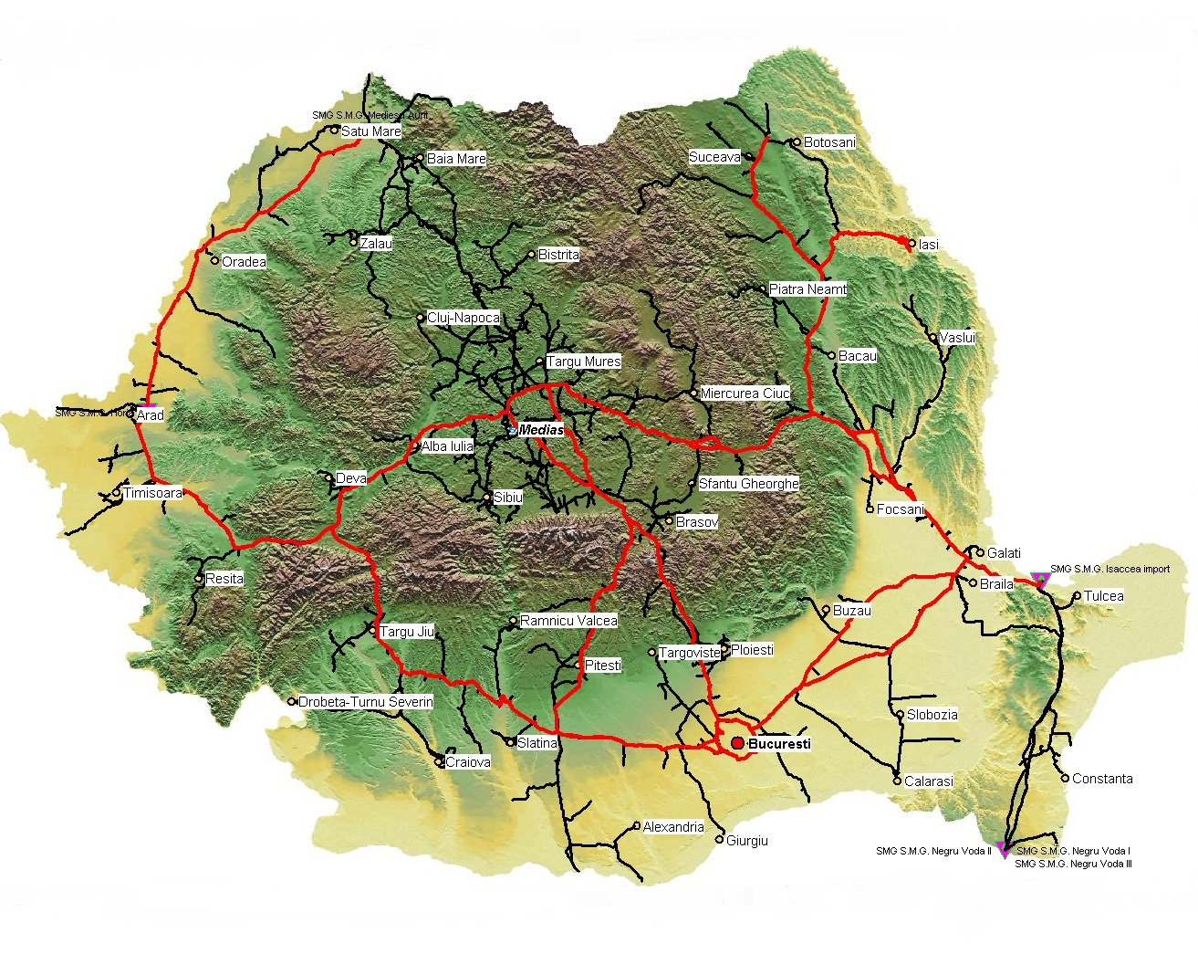

Slide 2
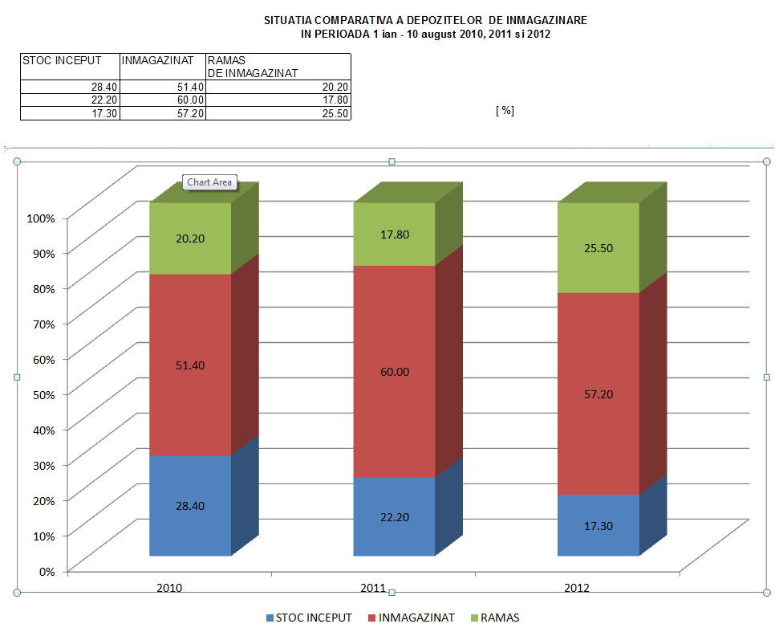

Slide 3
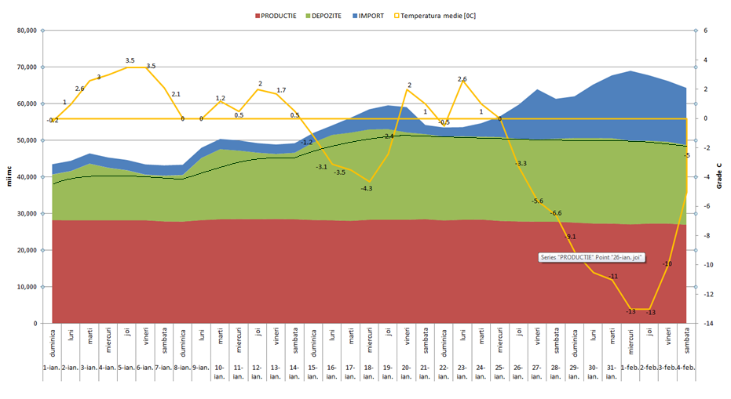
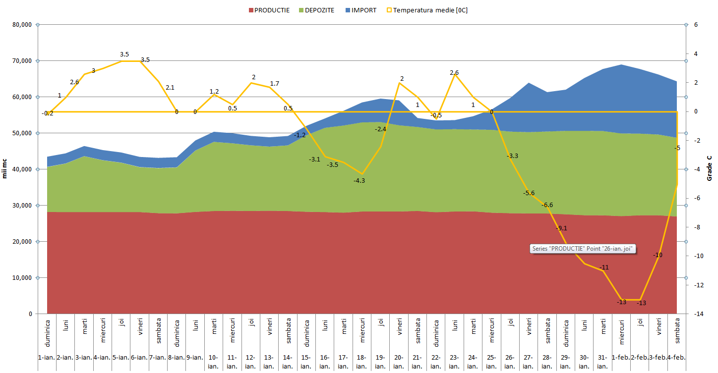

Slide 4
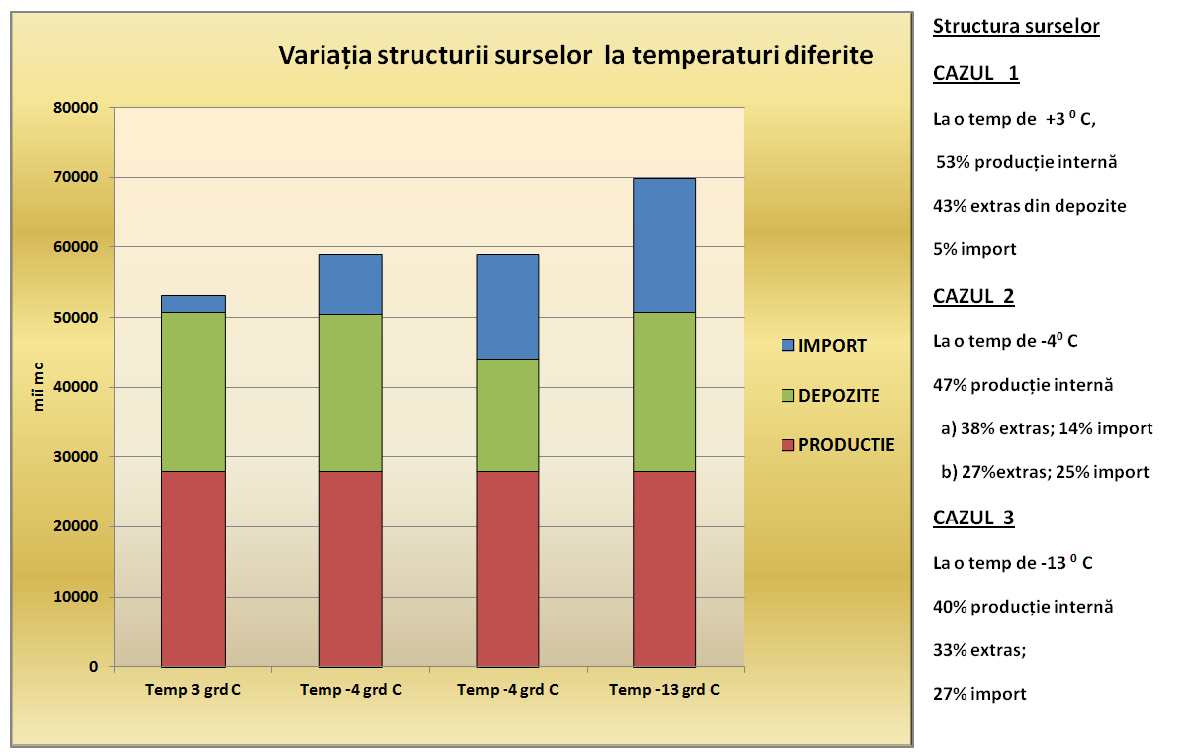

Slide 5
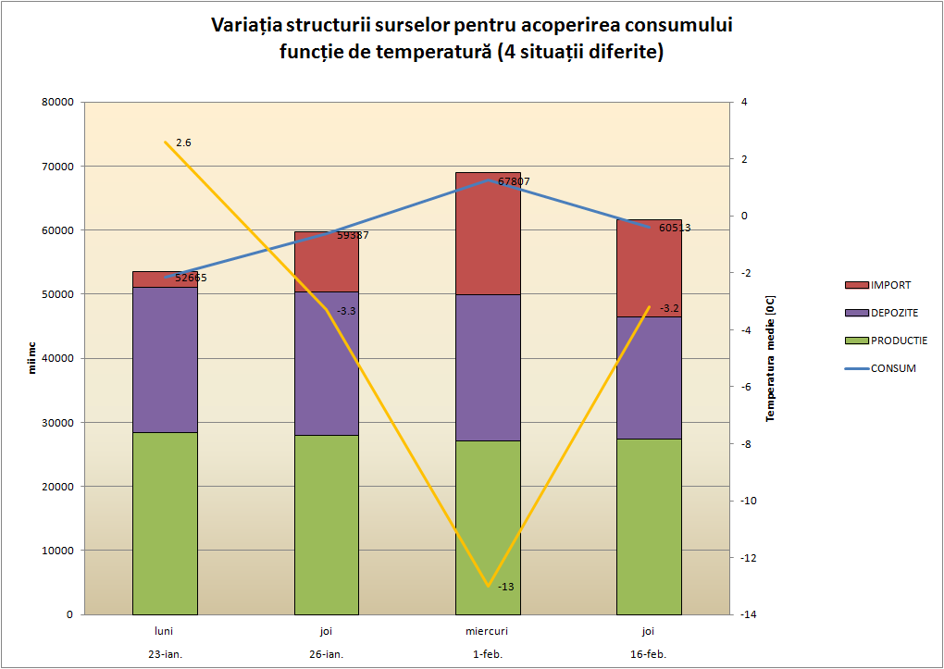

Slide 6
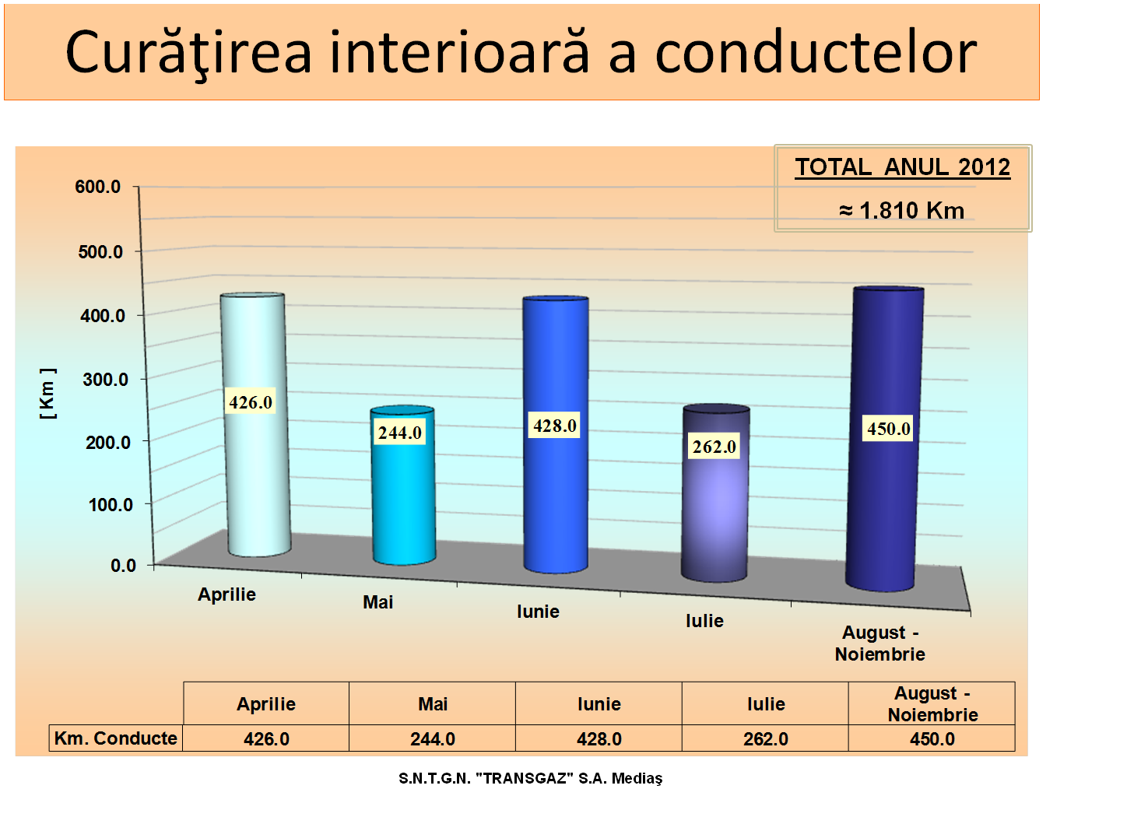

Slide 7
Problematica asigurarii surselor de gaze naturale :
-necesitatea asigurarii unui grad corespunzator de inmagazinare a Depozitelor Subterane de Inmagazinare
-necesitatea asigurarii unui import constant, la un nivel corespunzator, astfel incat inchiderea bilantului zilnic de gaze naturale pe SNT sa se faca pe depozitele de gaze naturale si nu pe cantitatile importate
-necesitatea asigurarii unei calitati corespunzatoare a gazelor naturale livrate din productia interna

Slide 8
Modul de actionare in cazul unei diminuari severe a cantitatilor de gaze din import sau in cazul unor accidente tehnice severe:
- consumatori intreruptibili - identificarea consumatorilor industriali ce consuma cantitati importante de gaze naturale si care pot trece pe combustibili alternativi sau care pot sa-si reduca/intrerupa complet - in mod rapid - consumul de gaze naturale, fara a inregistra pagube materiale sau umane din cauza limitarii ori intreruperii furnizarii gazelor naturale
- necesitate ca centralele electrice ce folosesc si gaze naturale pentru producerea de energie electrica sa aiba stocuri suficiente de combustibili alternativi, pentru a putea combustibilii alternativi in caz de deficit de gaze naturale in SNT
- o noua abordare in strategia guvernamentala privind utilizarea termocentralelor, respectiv functionarea unitatilor ce folosesc ca si combustibil gazele naturale pe perioada de vara pentru producerea de energie electrica pentru a se da posibilitatea creerii de stocuri suficiente de carbune si combustibil lichid pentru ca unitatile ce utilizeaza si gazele naturale pentru producerea de energie electrica sa utilizeze, cu precadere, pe perioada de iarna combustibili solizi sau lichizi, dupa caz

